Slide 1

10주차 강의 자료
정치와 공론
제4장
선거구제와 대표제

Slide 2
제 4 장 선거구제와 대표제
목 차
제1절 선거구의 의의
제2절 선거구제의 종류
제3절 대표제
제4절 선거구 확정

Slide 3
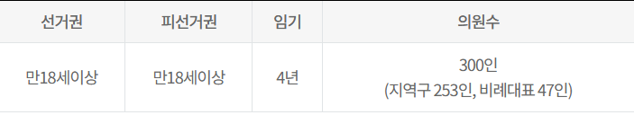
제 4 장 선거구제와 대표제
제1절 선거구의 의의
선거구
전체의 선거인을 일정 단위의 선거인단으로 구분하는 표준이 되는 단위지역
(지역구 253인, 비례대표 47인)
선출직 공직자를 선출하기 위하여 선거가 실시되는 단위지역
단위지역에 따라 공직자를 선출하는 선거인단

Slide 4
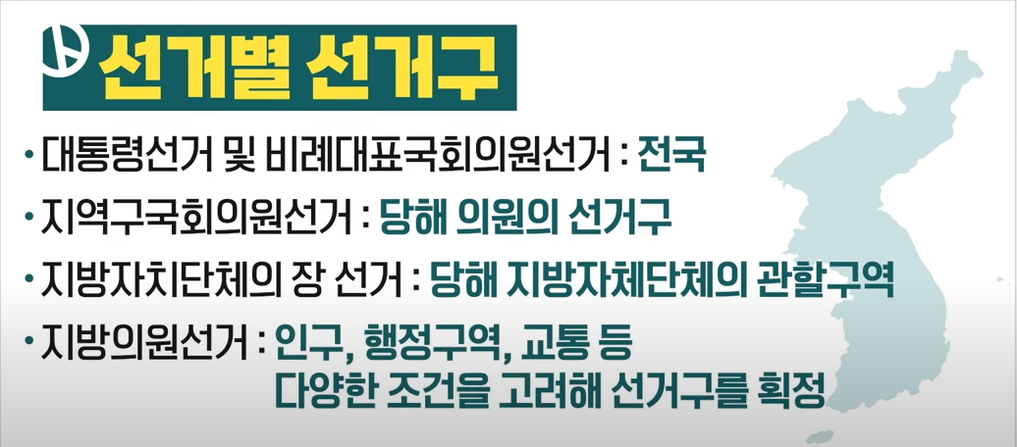
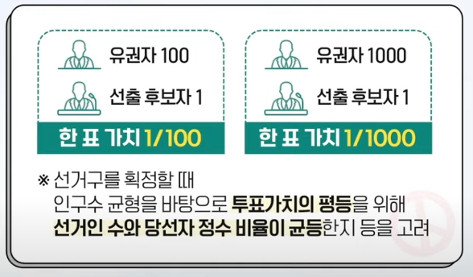
제 4 장 선거구제와 대표제
제1절 선거구의 의의

Slide 5
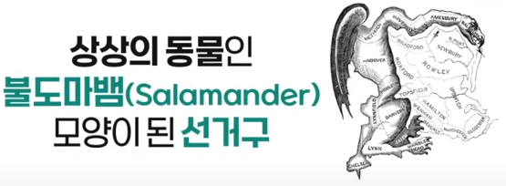
제 4 장 선거구제와 대표제
제1절 선거구의 의의
게리맨더링 (gerrymandering)
자기 정당에 유리하도록 선거구를 구획하는 일. 미국의 매사추세츠 주지사 엘브리지 게리(Gerry, E.)가 1812년 자기 정당에 유리하게 만든 선거구의 모양이 샐러맨더라는 전설상의 괴물과 비슷해서 생긴 말이다.
공화당에 유리하도록 선거구를 나눔

Slide 6
선거제도 개편 논의
2023년 1월 1일 ~ 도심 지역구에 한해 중선거구제를 도입하자는 논의가 나왔다.
2023년 2월 23일 ~ 국회 의석 수를 늘리자는 논의가 나왔다. (이는 2023년 3월 22일부로 사실상 무산되었다.)
2023년 4월 10일 ~ 비도심 지역구는 인구하한선을 완화하거나, 면적비례도 하자는 논의 등이 나왔다.
현행 2:1 상하한 적용 문제
헌법재판소의 2014년 결정에 따라 인구가 가장 많은 선거구와 인구가 가장 적은 선거구의 인구
비율을 2:1 이하로 정하도록 하고 있다.
21대 총선 당시 선거구 상·하한 인구는 139,000명~278,000명이었으며, 이는 22대 총선 선거구
획정 과정에서 조정될 수 있다.
• 상하한 인구 비율만 고정할 뿐, 상·하한 기준 인구 수는 유동적이기 때문이다

Slide 7
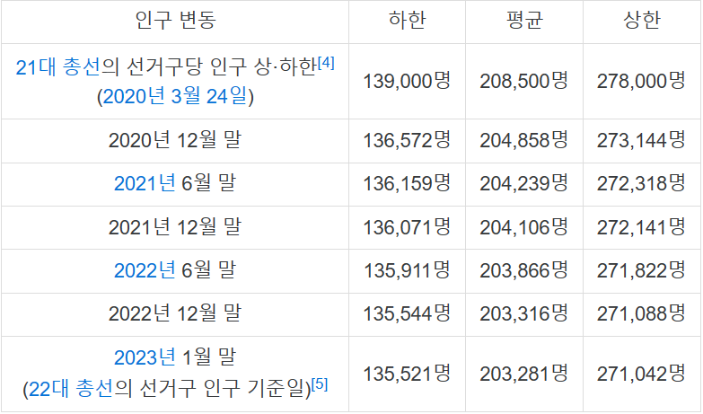
현행 2:1 상하한 적용 문제
22대 총선을 21대 총선의 선거구대로 다시 치른다면 이미 2014년 헌법재판소에서 정한 인구 비율 2:1 당장 21대 총선 당시 선거인명부 작성 기준일(2020년 3월 24일)으로도 인구 비율이 2.28:1
현행 공직선거법을 기준으로, 22대 총선 선거구 인구 기준일은 선거일 15개월 전인 2023년 1월 말
선거구 획정의 상·하한 인구 기준이 기존의 임의적 지정이 아닌 선거구당 평균 인구 대비 상·하 ⅓으로 상·하한을 적용할 시 상·하한과 평균인구

Slide 8
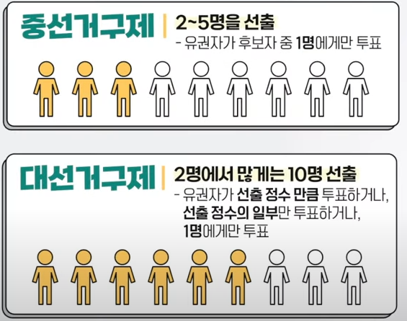
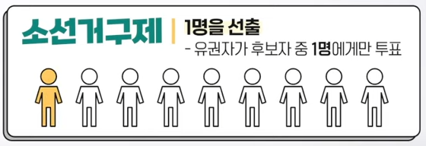
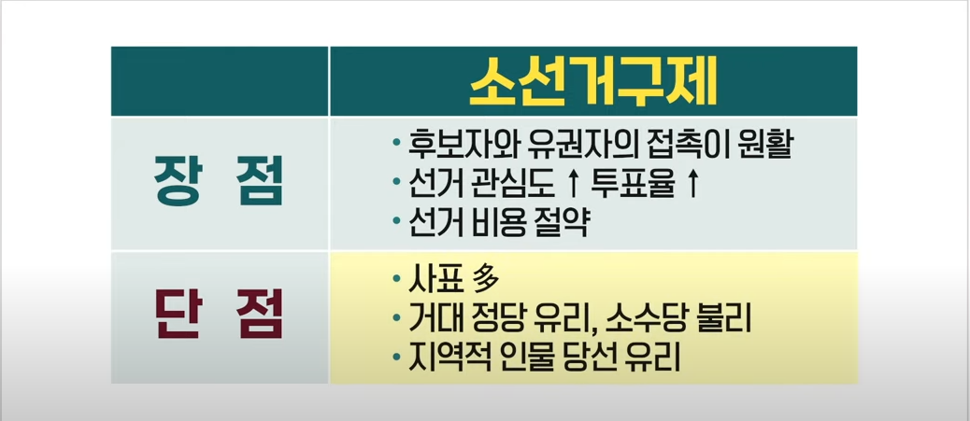
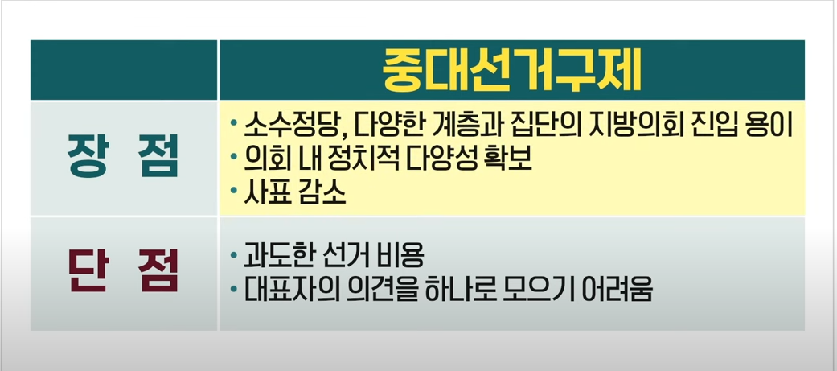
제2절 선거구제의 종류
선거구제도의 유형

Slide 9
제 4 장 선거구제와 대표제
제2절 선거구제의 종류
소선거구제
1선거구에서 1인의 대표자를 선출하는 것을 의미하여 ‘1선거구 1인선출제’
단기투표제: 선거구의 의원정수의 다소에 관계없이 투표용지에 1명의 후보자만을 기표하는 제도 (소선거구제)
연기투표제: 투표용지에 있는 2명 이상의 후보자를 지명하는 제도
대선거구제에서는 단기·연기 모두 행해지고 있으나 소선거구제 하에서는 단기제가 원칙
 한국에서는 1960년 참의원 선거 때 제한연기제를 채택한바 있지만, 그 밖에는 단기투표제를 채택

Slide 10
제 4 장 선거구제와 대표제
제2절 선거구제의 종류
중대선거구제
한 선거구에서 2명 이상의 대표 선출함
투표방법은 단기 또는 연기방식이 모두 채택될 수 있으며, 대부분 소수 대표제와 비례대표제 이지만, 연기투표 방식의 경우 다수대표제로 작용하는 경우

Slide 11
제 4 장 선거구제와 대표제
제2절 선거구제의 종류
중대선거구제의 장단점
장점
중․대선거구제의 장점으로는 사표를 적게 할 수 있다는 점
소수대표를 가능하게 하여 비례대표제의 이상을 실천할 수 있다는 점
소선거구제에 있어서와 같은 선거간섭․정실․매수 등에 의한 부정투표를 제거할 수 있다는 점
인물선택의 범위가 확대되어 자질 있는 대표를 선정할 가능성이 많아진다는 점

Slide 12
제 4 장 선거구제와 대표제
제2절 선거구제의 종류
중대선거구제의 장단점
단점
소정당의 출현을 촉진하여 정국의 불안정을 초래할 수 있음
선거비용이 많이 들고, 보궐선거 와 재선거가 행하여지기 어려운 점
 제8회 전국 동시지방선거에서 일부 선거구에 중대선거구제를 시범 운영

Slide 13
제 4 장 선거구제와 대표제
제3절 대표제
대표제
대의제 민주주의 정치체제에서 국민의 대표자를 선출하는 방법
대표제는 선거에서 당선인 결정방법을 의미하므로, 선거구제와 접하게 관련되어 대표제를 전제하지 아니하는 선거구제는 의미 없음

Slide 14
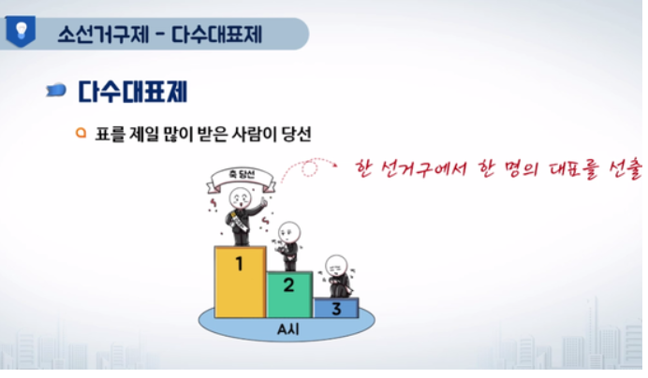
제 4 장 선거구제와 대표제
제3절 대표제
다수대표제
다수의사를 최고로 존중하는 제도
선거구에서 가장 많은 표를 얻은 후보자가 선출 (미국, 영국, 캐나다)
의사결정의 가장 기본적인 형태인 다수결원리에 따라 선거에서 유효투표의 다수를 얻은 자를 당선인으로 결정하는 방법

Slide 15
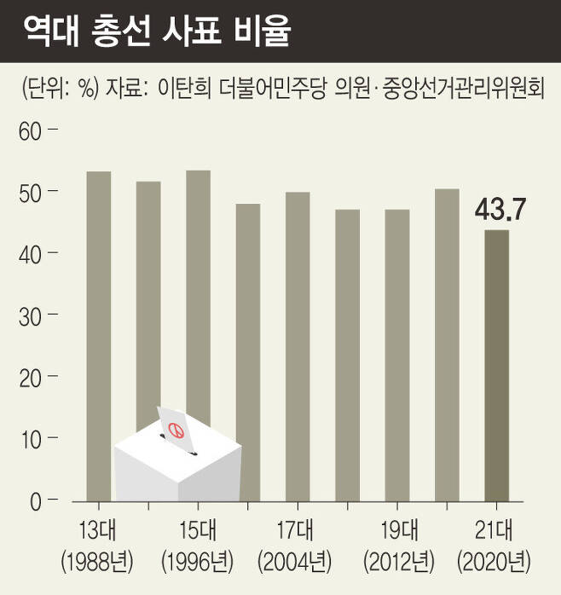
제 4 장 선거구제와 대표제
제3절 대표제
비례대표제
다수대표제나 소수대표제의 단점을 보완하기 위하여 고안된 제도로서‘투표의 등가성’을 최대한 보장하기 위한 제도
다수대표제의 사표문제, 투표가치의 등가성 문제와 소수파를 존중하기 위하여 인위적․작위적 방법에 의존하는 소수대표제의 결함을 보정하기 위하여 고안된 제도

Slide 16
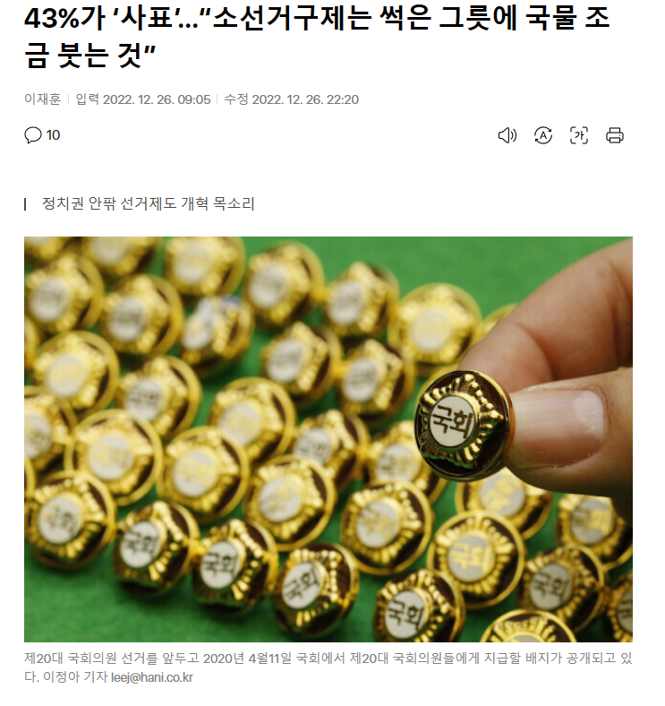
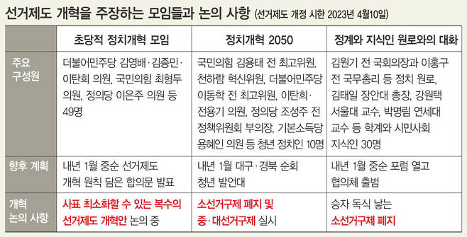
제 4 장 선거구제와 대표제
제3절 대표제
2020년 치러진 21대 총선에 참여한 유권자(2874만1408표) 가운데 10명 중 4명(43.7%, 1256만7432표)이 던진 표는 ‘사표’가 .
단 한표라도 더 많이 얻은 1명만을 국회의원으로 선출하는 현행 선거제도(소선거구제+준연동형 비례대표제) 탓에 2, 3위 득표자를 지지한 유권자들의 표심이 국회를 통해 반영되지 못하고 있는 것. ‘승자 독식’

Slide 17
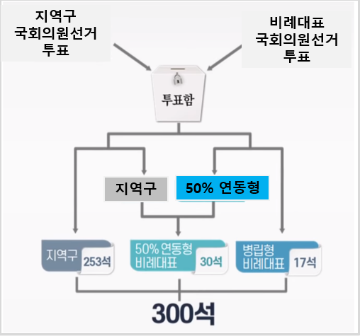
제 4 장 선거구제와 대표제
제3절 대표제
비례대표제
일정한 당선표준수(당선기수)를 정하여 이 표준수에 따라 득표수 비례로 각 당파 또는 후보자에게 의석을 배분하는 당선표준수(당선기수)의 합리화
각 후보자 또는 각 후보자 명부사이에 당선기수를 초과하는 표를 이양하는 투표의 이양성이라는 2가지 기본원칙이 수많은 비례대표제에 공통적으로 내재됨

Slide 18
제 4 장 선거구제와 대표제
제3절 대표제
비례대표제
도입목적
소수파에게도 그 득표비례에 따라 의석을 부여하여 소수대표 보장
당선기수를 초과하는 표를 사장시키지 않고 이양시켜 선거인의 의사를 존중하여 사표를 방지
득표수와 의석수 간의 비례관계를 유지하는 의석비례 보장
유권자 의사를 존중하는 여론의 복합성 인정

Slide 19
제 4 장 선거구제와 대표제
제3절 대표제
혼합대표제
다수대표제와 비례대표제를 적절하게 혼합하여 각 제도의 장점을 살리려는 제도
독일식 혼합대표제(연동형)
정당의 득표율에 비례하여 의석을 배분하는 선거제도. 득표율에 의해 배분된 의석의 수보다
지역구 당선자의 수가 부족한 경우, 비례 대표로 충원한다.
일본식 혼합대표제(병립형)
병립형`은 권역별로 할당된 의석수 가운데 지역구는 그대로 두고 비례대표 수를 권역별로 배분해
정당 득표율에 따라 확정하는 방식이다.
지역구의석, 비례대표의석 연동하여 선출 (지역구 후보1표, 정당 1표)
독일, 뉴질랜드
지역구의석, 비례대표의석 독립적으로 선출하는 방식
멕시코, 일본, 헝가리
https://www.youtube.com/watch?v=swt1LrfFxL8&t=9s

Slide 20
제 4 장 선거구제와 대표제
제4절 선거구 확정
선거구 확정
해당 선거에 출마하려고 하는 당사자들의 당락에 직접적 영향을 미칠 수 있는 사안
선거구 확정에 따른 지역구분에 따라 그 지역의 선거인에게 자신들이 원하는 대표자를 선출할 수 있는 기회가 부여될 수 있는지 여부에 영향을 미치는 것
적정한 선거구 획정은 평등하고 공정한 선거권 행사를 위하여 필수불가결한 요소

Slide 21
제 5 장 선거운동
목 차
제5장
선거운동
제1절 선거운동에 대해 이해하기
제2절 선거법과 선거운동의 변화
제3절 현행 공직선거법의 선거운동 문제
제4절 인터넷의 발달과 선거운동의 다양성

Slide 22
제 5 장 선거운동
제1절 선거운동에 대해 이해하기
선거운동이란 무엇인가
선거에서 특정 후보를 당선시키기 위해 유권자들을 상대로 벌이는 다양한 종류의 정치활동을 의미
‘선거운동’을 “당선되거나 되게 하거나 되지 못하게 하기 위한 행위”로 정의

Slide 23
제 5 장 선거운동
제1절 선거운동에 대해 이해하기
선거운동의 다양한 유형과 방법
고대 그리스나 로마에서는 왕이나 집정관, 원로원 의원 등을 선거로 뽑음
이때의 선거운동은 주로 투표권자들을 한 곳에 모아 놓고 지지를 호소하는 대중연설의 형식
고대 로마사의 기록에는 그 당시의 선거에서도 호별 방문이나 개인 유권자에 대한 매표 행위

Slide 24
제 5 장 선거운동
제2절 선거법과 선거운동의 변화
통합선거법 제정 이전의 선거운동
1948년 제정된 제헌헌법은 자유로운 미국법제의 향을 받아 선거운동에 대해 폭넓은 자유를 보장
선거법이 제정되면서부터 선거운동을 할 수 있는 주체를 포괄적으로 제한하는 규제 중심의 선거운동 관리체계가 형성됨

Slide 25
제 5 장 선거운동
제2절 선거법과 선거운동의 변화
통합선거법 제정 이후의 선거운동
통합선거법이 제정되면서 원칙적으로 누구든지 선거운동을 자유롭게 할 수 있도록 선거운동 주체의 폭을 확대
통합선거법은 2016년 현재까지 수십 차례가 넘게 개정되어 왔으며, 이러한 ｢공직선거법｣의 변화에 따라 선거운동의 양상도 달라짐
2022년 4월 20일 공직선거법 개정 중대선거구제 시범적으로 실시

Slide 26
제 5 장 선거운동
제3절 현행 공직선거법의 선거운동 문제
선거운동 규제
｢공직선거법｣ 제59조는 기본적으로 선거기간 개시일부터 선거일 전일까지만 할 수 있도록 규정
대통령 선거의 경우에는 22일간, 다른 선거의 경우에는 13일간의 공식 선거 운동기간

Slide 27
제 5 장 선거운동
제3절 현행 공직선거법의 선거운동 문제
외국 선거운동 규제와의 차이
우리나라나 일본, 프랑스처럼 선거운동의 기간, 주체, 방법 등을 세밀히 규제
미국과 독일처럼 선거운동에 대한 규제가 거의 없음
미국, 호주, 캐나다 등과 같이 선거비용의 한도에 대한 규제를 통해 선거의 공정성을 크게 해치지 않는 범위 내에서 선거의 자유를 최대한 보장하는 방법

Slide 28
제 5 장 선거운동
제3절 현행 공직선거법의 선거운동 문제
현행 공직선거법의 문제
현행 ｢공직선거법｣은 선거운동에 대해 원칙적으로는 모든 종류의 선거운동을 자유롭게 허용하되 예외적인 사항들에 대해 규제하는 것
실질적으로 운영하는 과정에서는 오히려 원칙적으로 대부분의 선거운동을 규제하고 예외적인 경우에 한하여 허용

Slide 29
제 5 장 선거운동
제4절 인터넷의 발달과 선거운동의 다양성
인터넷 발달의 영향
기업에서 만들어 내는 물건을 팔듯 텔레비전을 비롯한 대중매체들은 후보의 이미지를 쉼없이 만들어내고 이것을 통해 유권자들을 정치적 이미지의 소비자로 전락
온라인 선거운동 규제의 변화과정
오프라인에서와 마찬가지로 온라인상의 선거운동 역시 비교적 엄격하게 제한

Slide 30
제 5 장 선거운동
제4절 인터넷의 발달과 선거운동의 다양성
뉴미디어 선거운동의 미래
뉴미디어 이용자들은 뉴미디어를 통해 정당이나 공직선거에 나선 후보자들에 대한 지지를 보다 쉽게 표현할 수 있게 됨으로써 비교적 쉽고 저렴한 방법으로 자발적인 정치참여와 조직화를 이뤄냄
정치인의 입장에서는 뉴미디어를 활용함으로써 저렴한 비용으로 손쉽게 대중들에게 빠르고 친근하게 다가갈 수 있는 기회를 갖게 될 뿐만 아니라 중요한 사회적 의제들에 대해 자신의 의견을 손쉽게 표현

Slide 31
Thank you !
감사합니다.

